Slide 1
Рад са Формулама и функцијама
7. разред

Slide 2
Шта је формула?
Формуле
Формула је израз који омогућава извршење математичких операција над подацима.
знак једнакости
оператори
= PI ()*2/(B7+5)
заграда
функција
аргументи

Slide 3
Формуле

Slide 4
Шта су функције?
Функције
Функције су унапријед дефинисане формуле, које изводе прорачуне.
= SUM (B2:B22)
Име функције
Аргумент функције

Slide 5
Које функције смо научили?
Да поновимо
COUNT( ) - пребројавање бројчаних вриједности
COUNTIF( )- пебројавање нумеричких вриједности
COUNTA( )- пребројавање вриједности
AVERAGE( )- рачуна просјек у распону ћелија

Slide 6
Да поновимо
Задатак за самосталан рад од прошлог часа

Slide 7
Да поновимо
Потребно је уписати имена предмета и оцјене.

Slide 8
AVERAGE()
Рачунамо средњу вриједност оцјена користећи формулу AVERAGE.
Уписујемо формулу
=AVERAGE(C5:C18)

Slide 9
Размисли
Размисли да ли постоји још који начин да израчунаш своју просјечну оцјену!
Како ти рачунаш своју просјечну оцјену кад користиш папир и оловку или дигитрон?
Може ли се у Excelu израчунати на тај начин?

Slide 10
Да поновимо
Резултат који смо добитли требамо заокружити на двије децимале

Slide 11
Да поновимо
Десни клик на ћелију
Бирамо опцију Format Cells...

Slide 12
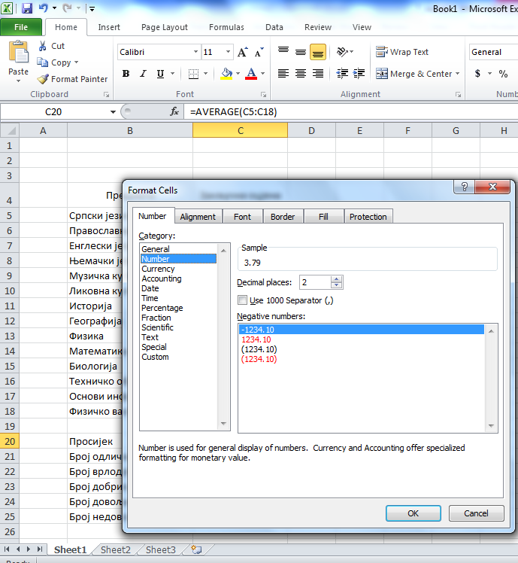
Да поновимо
1.
2.
3.

Slide 13
Да поновимо

Slide 14
COUNTIF
Пребројавамо број одличних оцјена функцијом COUNTIF.
Уписујемо облик функције са условом
=COUNTIF(C5:C18,”5”)

Slide 15
COUNTIF

Slide 16
COUNTIF()
=COUNTIF(C5:C18,”4”)

Slide 17
COUNTIF
=COUNTIF(C5:C18,”3”)

Slide 18
COUNTIF
=COUNTIF(C5:C18,”2”)

Slide 19
COUNTIF
=COUNTIF(C5:C18,”1”)

Slide 20
COUNTA
Пребројавамо број предмета
Користимо функцију
=COUNTА(B5:B18)

Slide 21
Сада нам је још остало уредити табелу и задатак је завршен!

Slide 22
Да поновимо
Одређујемо боју ћелије
Fill Color

Slide 23
Да поновимо
Одређујемо линије табеле
Borders

Slide 24
Да поновимо
Одређујемо боју слова
Font Color

Slide 25
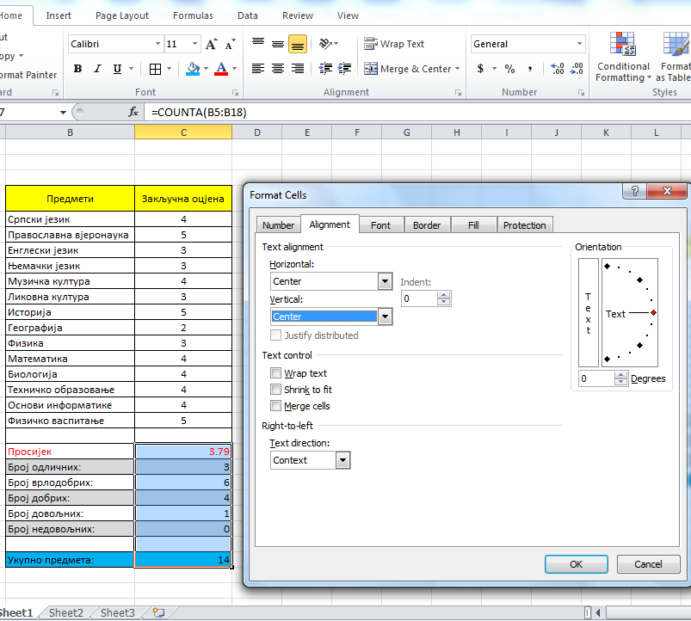
Да поновимо
Одређујемо поравнање текста у ћелији
Formating Cells

Slide 26
Имамо урађену вјежбу.

Slide 27
Задатак за самосталан рад
Договорити са својим наставником.

